Slide 1



라스트 원 < Last One>
어딘지 모를 장소를 벗어나기 위하여
최후의 1인이 되어야 하는 추리, 전략 게임
임 건 호
010-5285-2385
rjsgh2119@gmail.com

Slide 2
I N D E X
- 게임 개요
- 기획 개요
- 게임 플레이
- 플레이어 처치
- 플레이어 직업
- 기획 계획
- 후기 및 코멘트
- 참고 문헌

Slide 3

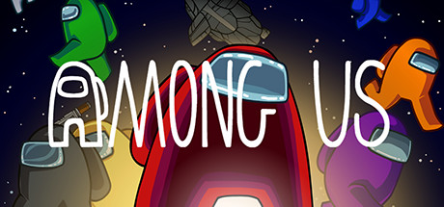
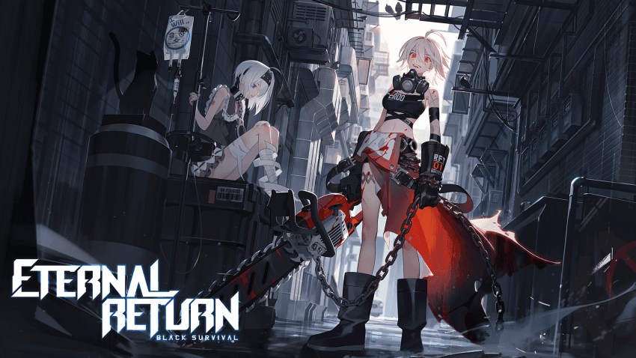
1. 게임 개요 (1) 유사 게임
각 플레이어 별로 직업이 있다.
다른 플레이어를 처치하고 범인을 찾아야한다.
마피아 42
<그림1 - 마피아42>
카메라 뷰가 탑 뷰이다.
다른 플레이어를 처치하고 범인을 찾아야한다.
어몽어스
<그림2 - 어몽어스>
파밍을 하고 아이템을 제작하여야 한다.
블랙서바이벌:영원회귀
<그림3 - 블랙서바이벌:영원회귀>

Slide 4
1. 게임 개요 (2) 게임 사양 및 개요
게임 사양
게임 개요
 | 최소 사양
운영체제 | Windows 7 SP1+
프로세서 | E2 instruction set support
메모리 | 1GB
DirectX | 버전 10
저장공간 | 250MB 사용 가능 공간
 | 내용
장르 | 전략, 추리, 마피아 게임
플랫폼 | PC
이용가능 연령 | 15세 이용가
타겟 유저 | 전략, 추리 게임을 하고 싶어하는 유저 항상 내가 범인이 되지 않아 짜증나는 유저
셀링 포인트 | 다양한 변수로 보다 어려운 전략, 추리 가능
<자료1- 어몽어스>

Slide 5

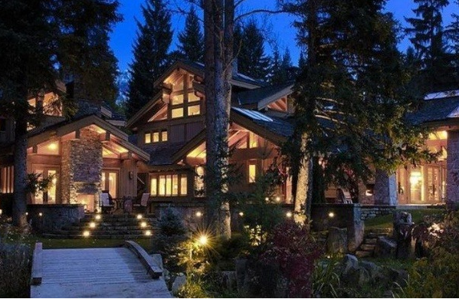
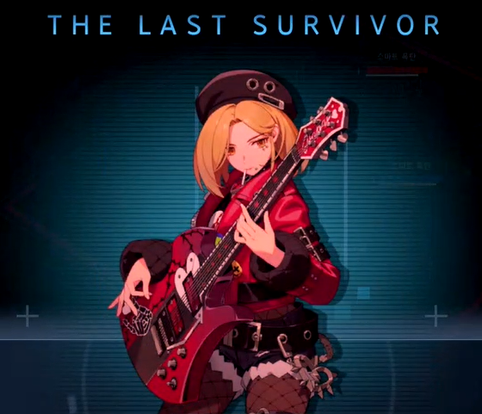
1. 게임 개요 (3) 스토리
각자 하루 일과를 마친 뒤 집으로 돌아가는 길.
갑작스런 습격을 받는다.
<그림1 - 밴>
눈을 뜨니 나갈 수 없는 별장 안.
이 곳을 벗어나기 위해서는 게임을 해야 한다.
살인 게임을.
<그림2 - 별장>
게임을 하면 이 별장을 벗어날 수 있다.
단, 최후로 남은 단 한 명의 생존자만.
<그림3 - 최후의 생존자>

Slide 6
2. 기획 개요 (1) 게임 방향
합리적인 추리
범인 추리에 보다 합리적인 추리가 가능하도록 기획
언제든지 술래 가능
자신이 원한다면 매번 술래가 가능하도록 기획
죽은 후 상호작용
다른 사람을 기다리며 죽은 후에도 게임을 즐길 수 있도록 기획
다양한 처치 동선
보다 다양한 처치 동선으로 추리, 전략적인 면모가 강조되도록 기획

Slide 7
2. 기획 개요 (2) 기획 방향
불필요한 기능 제거
게임 플레이에 큰 지장이 없다면 기능 최소화하여 기획
게임의 목적에 집중
게임 플레이를 하면서 추리, 전략에 보다 집중하여 게임을 즐길 수 있도록 기획
뉴비 친화적
처음 플레이하는 유저도 금방 익숙해 질 수 있도록 도움을 주는 UI, UX를 기획
리소스 최소화
게임 플레이 목적에 걸맞지 않은 리소스는 최소화하여 기획

Slide 8
3. 게임 플레이 (1) 게임 요약
모든 것은 자신의 선택이다.
파밍을 해야한다.
게임 시작 전에 직업을 선택할 수 있다.
다른 플레이어를 죽일 무기를 만들 수 있다.
범인과 생존자가 정해진 게임이 아니다. 누구나 술래가 될 수 있고 도망자가 될 수 있다.
범인을 찾을 도구를 만들 수 있다.
플레이어를 처치할 방법을 자신이 선택할 수 있다.
나 자신을 보호할 장비를 만들 수 있다.

Slide 9
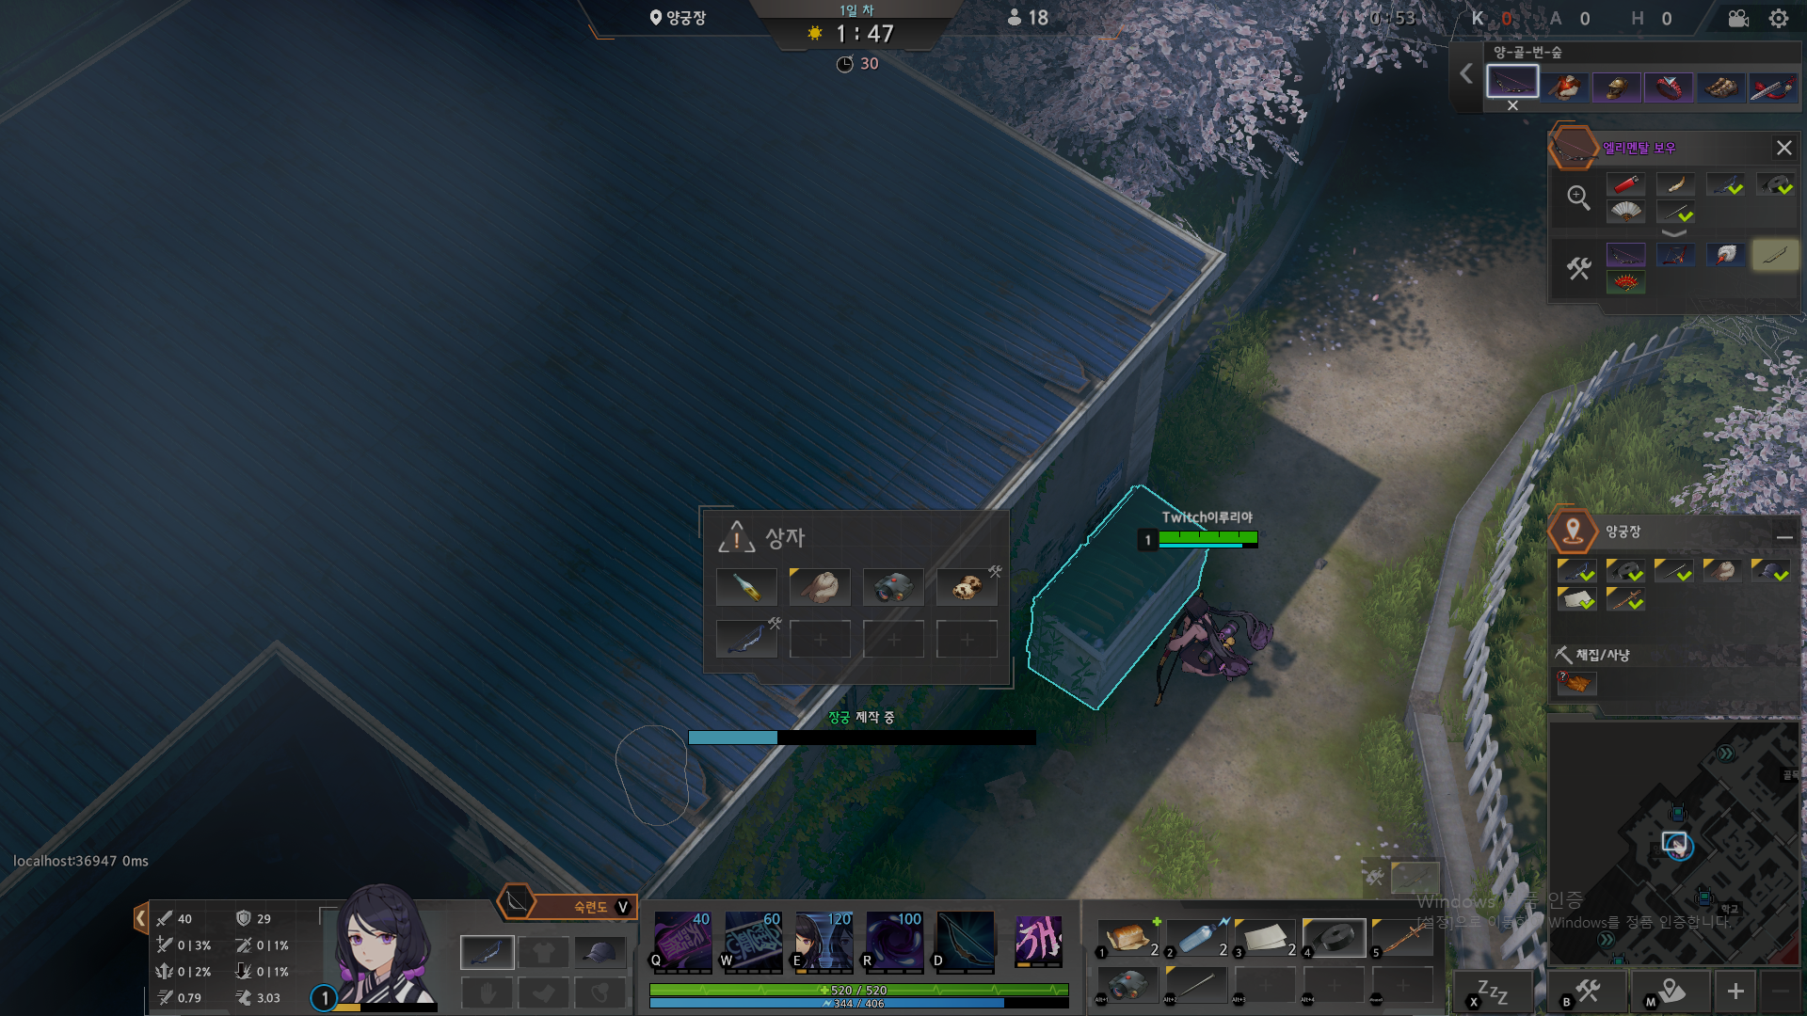
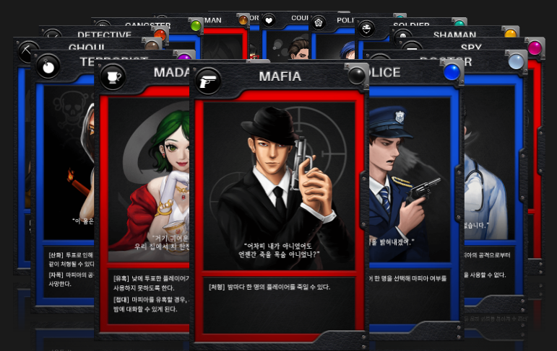
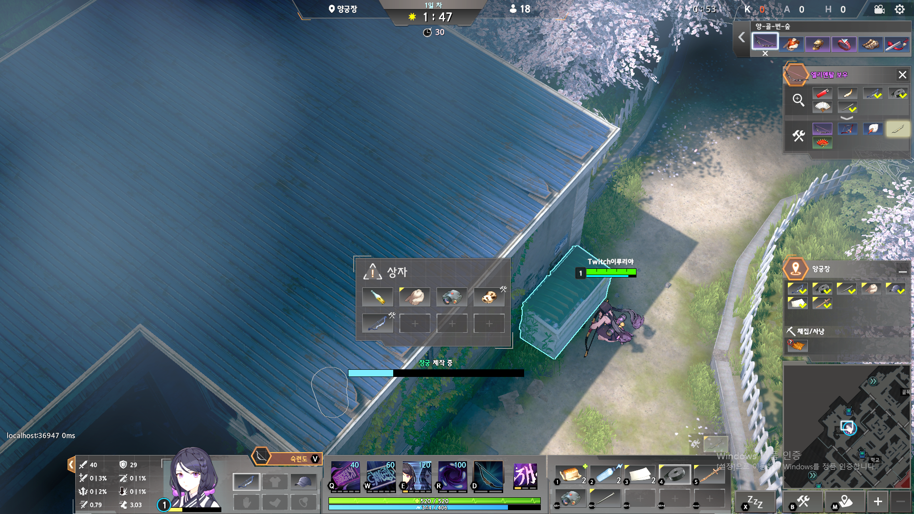
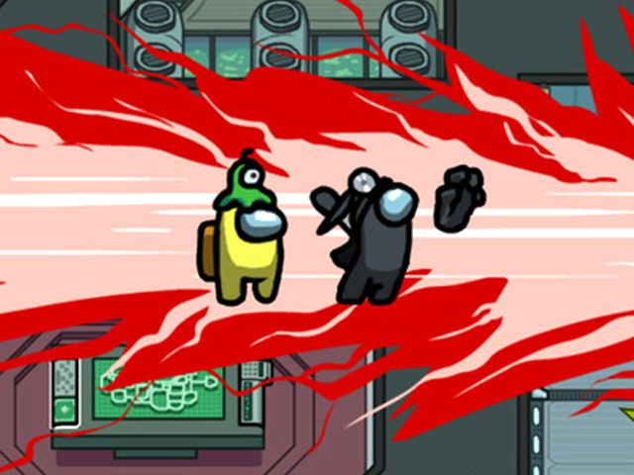
3. 게임 플레이 (2) 시간 흐름
직업 선택
상자를 열고 아이템을 획득
<그림4 - 마피아42 직업>
<그림5 - 영원회귀 플레이>
제작 가능 아이템 제작
범인은 생존자를 처치
< 그림5 - 영원회귀 플레이 >
<그림6 - 어몽어스 처치>

Slide 10
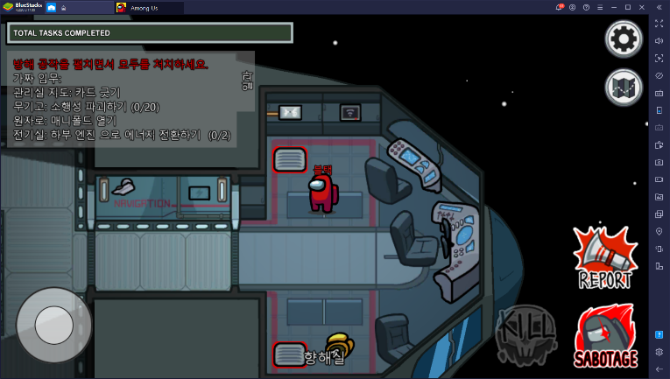
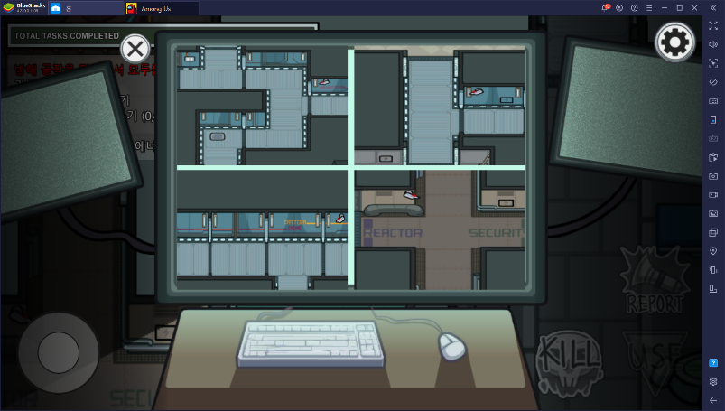
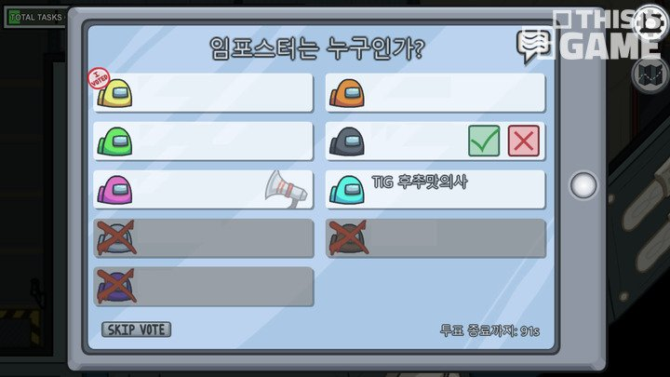
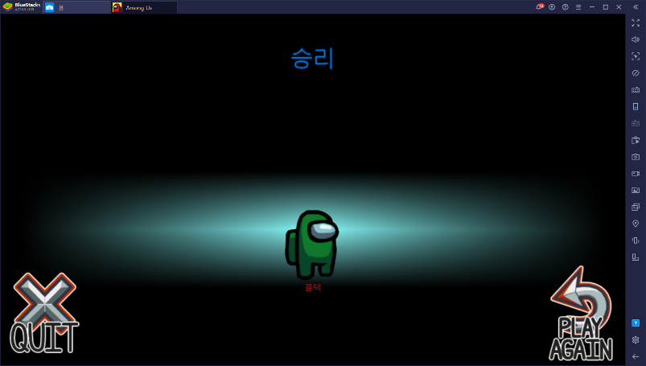
3. 게임 플레이 (2) 시간 흐름
생존자는 시체 발견
제작한 아이템으로 범인 찾기
<그림7 - 어몽어스 리포트>
<그림8 - 어몽어스 CCTV>
회의를 통한 범인 찾기
최후의 1인이 승리
<그림9 - 어몽어스 회의>
<그림10 - 어몽어스 승리>

Slide 11
4. 플레이어 처치 (1) 처치 종류
직접 처치
투표 처치
처치 도구를 직접 제작하여 다른 생존자를 처치
추리를 통하여 범인을 색출한 뒤 처형을 통한 처치
시체가 된 생존자를 파밍하여
획득한 도구로 다른 생존자를 처치
잘못된 추리로 무고한 생존자를 지목 시 투표 무효

Slide 12
4. 플레이어 처치 (2) 처치 도구
구분 | 개요 | 능력 |  | 비고
1티어 | 제작 난이도가 높은 도구 | 공격력 | 극상
 |  | 증거 | 하
2티어 | 제작 난이도가 보통 도구 | 공격력 | 상
 |  | 증거 | 중
3티어 | 제작 난이도가 낮은 도구 | 공격력 | 중
 |  | 증거 | 상
4티어 | 제작 없이 사용할 수 있는 도구 | 공격력 | 하
 |  | 증거 | 극상

Slide 13
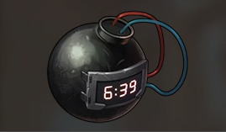
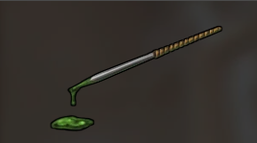
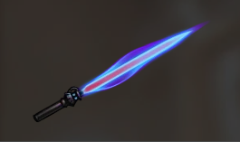
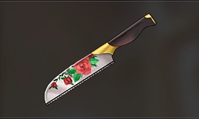
4. 플레이어 처치 (3) 도구 예시
구분 | 이름 | 이미지 | 공격력 | 스킬
1티어 | 스마트 폭탄 |  | 150 | 배치 : 이 폭탄을 한 방에 배치할 수 있다. 이 방에 생존자가 들어오면 5초 뒤에 폭발한다. 폭발 시 방에 있는 모든 생존자에게 데미지를 부여한다.
2티어 | 독침 |  | 20 | 중독 : 독침에 공격을 받은 생존자는 매 초 5의 데미지를 받는다. 중독은 특정 약으로 치료할 수 있다.
3티어 | 플라즈마 소드 |  | 30 | 화상 : 플라즈마 소드에 공격을 받은 생존자는 5초 간 5의 데미지를 받는다.
4티어 | 장미칼 |  | 20 | 암살 : 백 어택 시 2.5배 데미지 증가
<그림4 - 스마트폭탄>
<그림5 - 독침>
<그림6 - 플라즈마 소드>
<그림7 - 장미칼>

Slide 14
4. 플레이어 처치 (4) 예외 상황
처치 도구를 빠르게 만들지 못하여 처치가 나오지 않는 상황
미숙한 플레이
일정 시간 경과 후 랜덤 위치에 완성 아이템 드랍
플레이어들이 몰려다니느라 처치를 할 수 없는 상황
몰려다니는 플레이
게임 내에 시간 경과를 두어 저녁 시간엔 각자 방으로 돌아가도록 설계
서로 눈치만 보느라 처치가 나오지 않는 상황
눈치만 보는 플레이
게임 시작 전 서로 합의하에 처치가 나오지 않는 상황
합의된 플레이
일정 시간 경과 후 랜덤 플레이어 강제 킬러 지정
킬러로 지정되면 3티어 무기 부여
킬러는 일정 시간 내에 처치를 해야하고 하지 않으면 자동 탈락

Slide 15
5. 플레이어 직업 (1) 직업 종류
처치 보조형 직업
플레이어를 처치하는데 도움이 되는 스킬을 보유한 직업
추리 보조형 직업
플레이어를 처치한 범인을 찾는데 도움이 되는 스킬을 보유한 직업
생존 보조형 직업
플레이어의 공격으로부터 스스로를 보호하는데 도움이 되는 스킬을 보유한 직업

Slide 16
5. 플레이어 직업 (2) 처치 보조형 직업
구분 | 내용
정의 | 플레이어를 처치하는데 도움이 되는 스킬을 보유한 직업
분류 | 직접적으로 무기를 사용하는 직업, 또는 누군가에게 부정적인 직업
예시 | 사냥꾼, 궁수, 마피아, 강도 등등
사냥꾼 - 사냥 본능
체력에 피해를 입은 생존자의 대략적인 방향을 알 수 있다.
강도 - 훔치기
자신이 처치한 플레이어의 소지품 중 하나를 가져올 수 있다.

Slide 17
5. 플레이어 직업 (3) 추리 보조형 직업
구분 | 내용
정의 | 플레이어를 처치한 범인을 찾는데 도움이 되는 스킬을 보유한 직업
분류 | 신비롭거나, 추리하는데 도움이 되거나, 또는 지식인일 것 같은 직업
예시 | 탐정, 무녀, 법의학자 등등
무녀 - 점치기
투표 중 과반수를 선택하여 범인이 있나 없나를 알 수 있다.
법의학자 - 사망 추정
대략적인 처지 당한 시간을 알 수 있다.

Slide 18
5. 플레이어 직업 (4) 생존 보조형 직업
구분 | 내용
정의 | 플레이어의 공격으로부터 스스로를 보호하거나 도구 제작에 도움이 되는 스킬을 보유한 직업
분류 | 직접적으로 제작을 하거나, 또는 신체적으로 뛰어날 것 같은 직업
예시 | 운동 선수, 대장장이 등등
대장장이 - 장인 정신
낮은 확률로 한 티어 높은 도구가 제작된다.
운동 선수 - 달리기
기본 이동 속도가 상승한다.

Slide 19
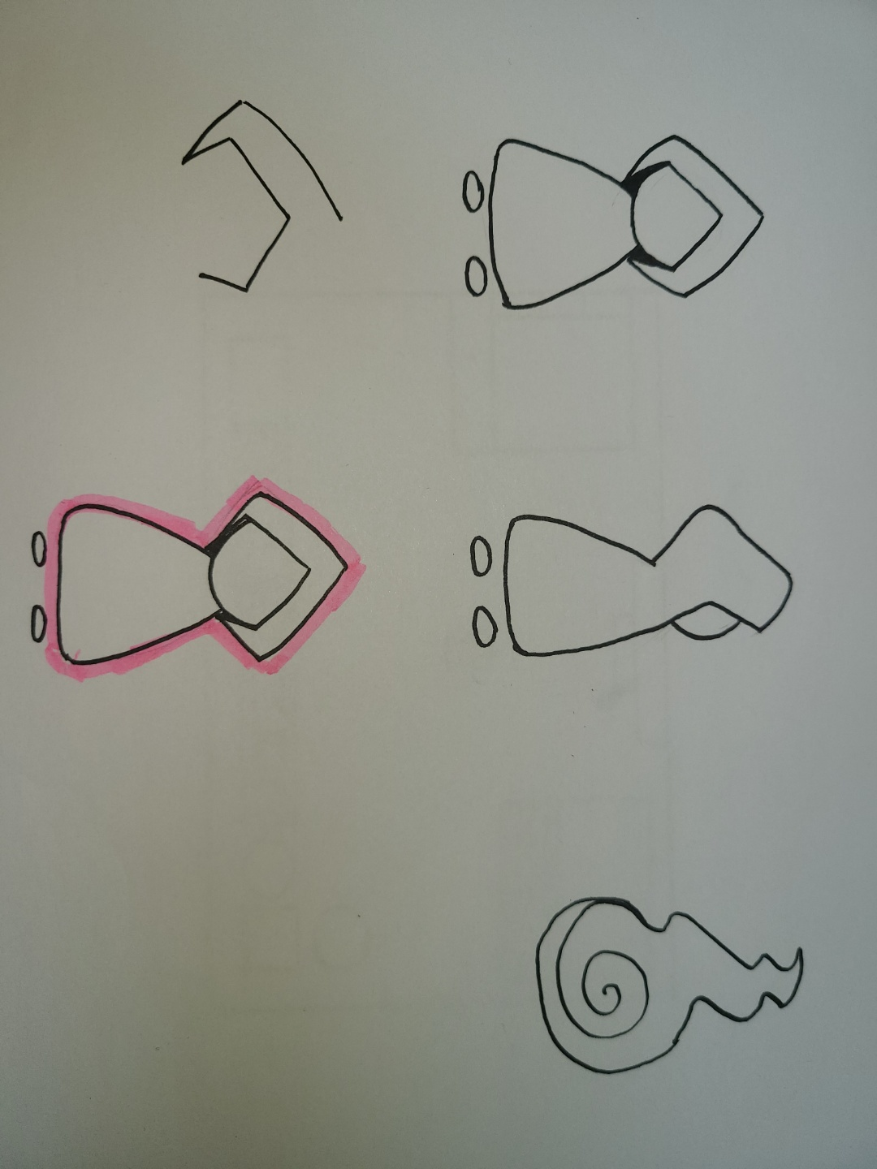
6. 캐릭터 (1) 기본 캐릭터
모습
세부 정보
1
게임 진행에 불필요한 리소스 최소화.
2
장착한 장비가 안 보인다는 설정.
3
망토의 색으로 플레이어를 구별.
4
다리 없이 발로 캐릭터의 이동을 표현.
5
팔 없이 손과 무기로 공격을 표현.
6
망토에 장식이 개인을 표현하는 스킨.

Slide 20
7. 범죄자 (1) 문제점
문제점! 누구나 킬을 할 수 있다.
당장 킬을 할 생각이 없는 플레이어가 공격을 받았을 때.
그저 장난으로 아무나 한 대씩 때리고 다니는 플레이어가 있을 때.
즉, 선제 공격에 대한 리스크가 없음.

Slide 21
7. 범죄자 (2) 개요
선제 공격 시 범죄자
범죄자 해제 방법
플레이어를 공격하는 순간 범죄자가 됨.
공격한 플레이어를 처치하면 범죄자 해제
범죄자는 처치되었을 때 시체가 사라짐.
즉, 범죄자 처치 시 투표가 진행되지 않음.
만약, 3명을 공격했으면 3명 다 처치해야 풀림.
공격을 받고 살기 위하여 적을 처치했을 경우,
범죄자를 처치했음으로 투표로 처형되지 않음.
투표가 진행되면 범죄자 표식이 해제가 됨.

Slide 22
7. 범죄자 (3) 범죄자 캐릭터
모습
세부 정보
1
기본적으로 기본 캐릭터와 동일.
2
캐릭터의 윤곽선을 일렁이는 불과 같이 표현.

Slide 23
8. 원혼 (1) 원혼 캐릭터
모습
세부 정보
1
죽으면 원혼이 된다. 처치자 또는 원혼끼리 볼 수 있다.
2
캐릭터의 윤곽선을 일렁이는 불과 같이 표현.
3
이동 방법은 기본 캐릭터와 동일.
4
공격은 방해가 되며, 대상의 제작을 방해한다.
5
스킬은 눈 가리기가 되며, 대상의 시야를 감소시킨다.
6
상호작용은 아이템 획득 만 불가.

Slide 24
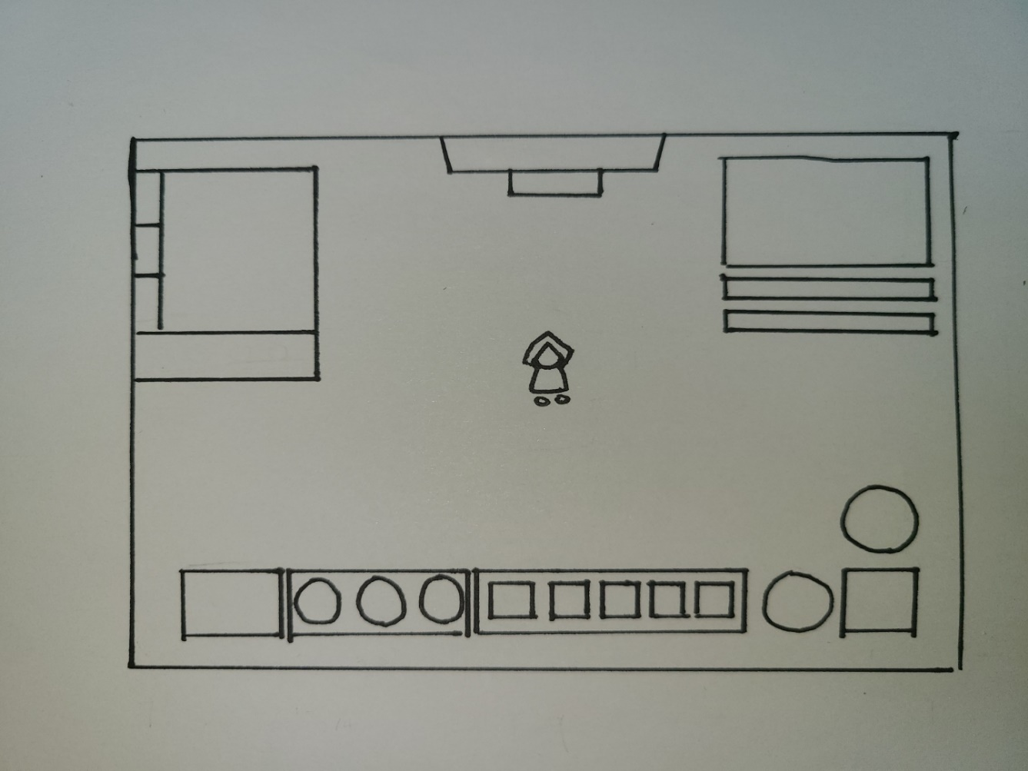
9. UI (1) 인게임 UI
모습
세부 정보
1
캐릭터의 높이를 1H, 넓이를 1W라고 한다.
2
게임 화면의 높이는 9H, 게임 화면의 넓이는 19W.

Slide 25
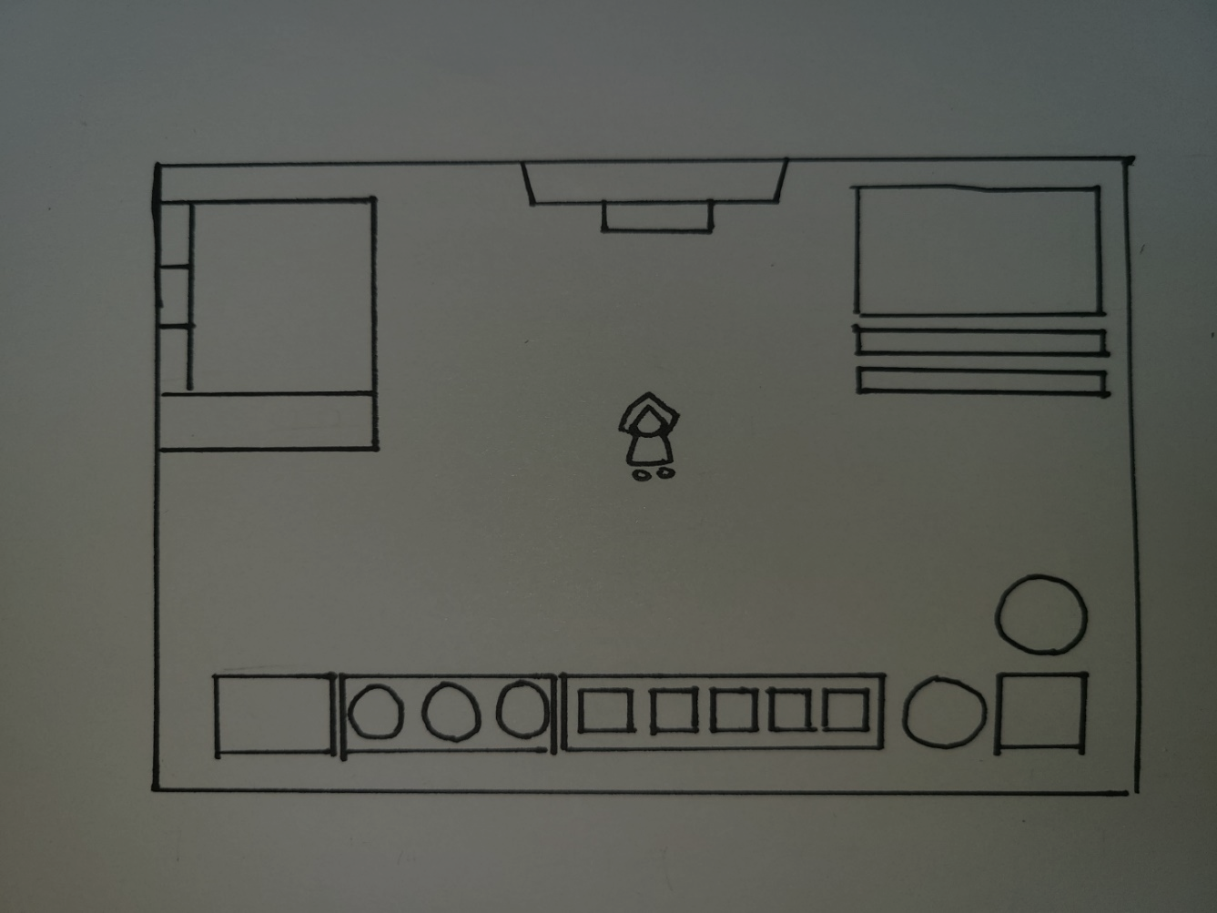

9. UI (2) 시간
모습
세부 정보
1
시간은 일차와 낮으로 구분한다.
예> 1일 낮, 1일 밤, 2일 낮, 2일 밤.
1일차 낮
2:01
2
3분이 지나면 다음 챕터로 넘어간다.
예> 1일 낮 3:00 => 1일차 밤 0:00
3
아침과 밤에 따라 아이콘이 변경된다.
예> /

Slide 26
9. UI (3) 미니맵
모습
세부 정보
1
자신의 현재 위치를 표시해준다.
2
시야 범위 내에 있는 다른 플레이어도 표시해준다.
3
현재 위치한 층의 주변 정보를 표시해준다.
4
열 수 있는 상자를 표시해준다.

Slide 27
9. UI (4) HP, SP
모습
세부 정보
1
HP와 SP는 기본 100.
2
HP는 초록색, SP는 노란색으로 표시한다.
3
적에게 공격을 받았을 시 HP가 소모된다.
4
이동과 아이템 사용 시 SP를 소모한다.
5
숙소에서 잠을 자면 HP와 SP가 회복된다.

Slide 28

9. UI (5) 제작 목표
모습
세부 정보
1
위에서부터 무기, 보조, 사용 아이템
2
선택하면 그 카테고리의 모든 아이템이 나온다.
3
아이템을 선택하면 제작에 필요한 재료가 나온다.
4
필요한 재료 중 획득한 재료는 가 된다.

Slide 29
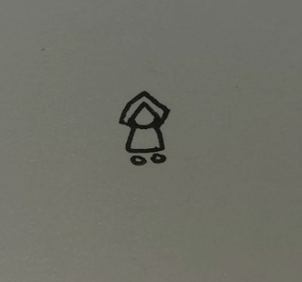
9. UI (6) 시야
모습
세부 정보
1
캐릭터가 바라보는 방향의 시야 범위가 더 넓음.
2
밤이 되면 시야가 줄어든다.
3
지형지물에 따라 시야가 가려진다.
4
시야 내에 타 플레이어가 있으면 미니맵에 표시된다.

Slide 30


9. UI (7) 직업
모습
세부 정보
1
왼쪽 프로필 사진에 자신의 직업 아이콘이 표시.
2
직업 스킬에 따라 오른쪽 스킬 아이콘 변경.
3
쿨타임일 경우 어두운 색으로 표시.
4
남은 시간도 같이 표시.
5
Q 버튼으로 스킬 사용 가능

Slide 31


9. UI (8) 장착 아이템
모습
세부 정보
1
첫번째는 무기 아이템 슬롯.
2
두번째는 보조 아이템 슬롯.
3
세번째는 사용 아이템 슬롯.
4
무기 아이템에 따라 오른쪽 공격 아이콘 변경.
5
공격이 가능할 시 활성화.
6
스페이스 버튼으로 공격 가능.

Slide 32
9. UI (9) 보유 아이템
모습
세부 정보
1
재료 아이템과 장착하지 않는 완성 아이템 슬롯.
2
종류에 상관없이 한 아이템당 한 슬롯.
3
드래그를 통하여 버리거나 장착 가능.
4
오른쪽 버튼을 통하여 장착 가능.
5
1~5의 버튼으로 장착 가능.

Slide 33
9. UI (10) 상호작용
모습
세부 정보
1
열 수 있는 상자에 다가가 사용 가능.
2
상호작용 가능한 특수 오브젝트에 다가가 사용 가능.
3
E 버튼으로 사용 가능.

Slide 34
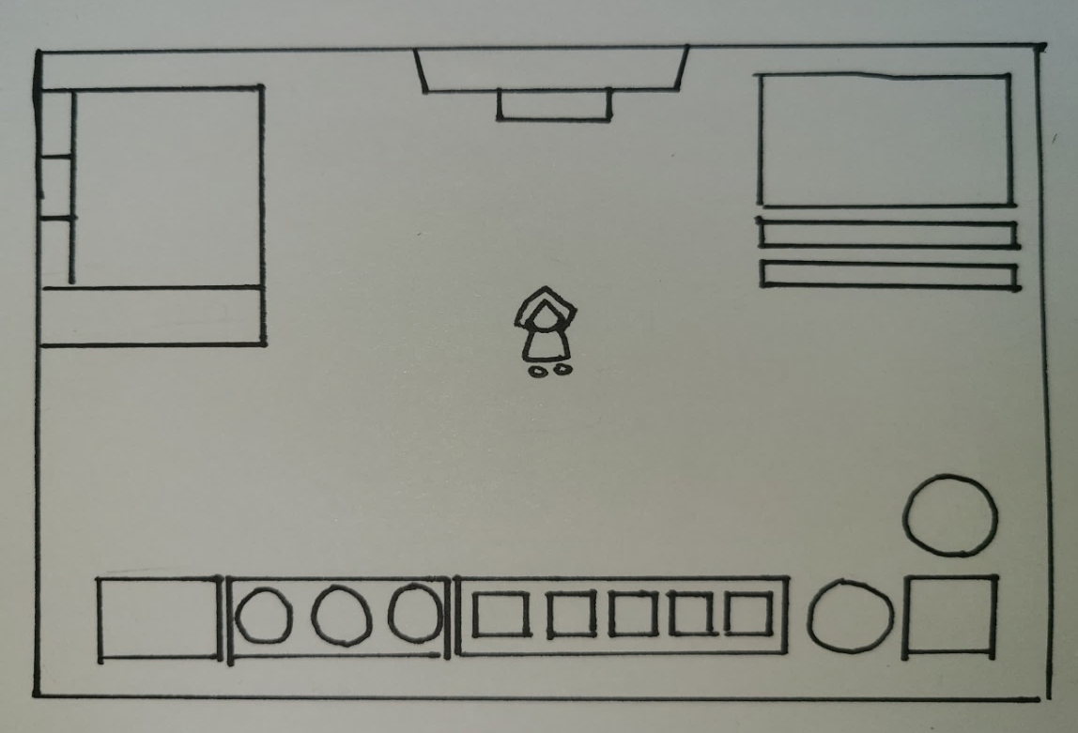
9. UI (10) 사운드
모습
세부 정보
1
낮과 밤에 다른 배경 음악.
2
일정 범위 내에 같은 공간일 경우
시야에 없어도 사운드 들림.
3
이동, 공격, 스킬 사용 시 사운드 발생.

Slide 35
10. 기획 계획 (1) 기획 계획
일시 | 계획 | 비고
1차 | 다른 생존자 처치 방법 및 처치 동기
2차 | 생존자 직업 및 해산 동기 => 생존자 직업
3차 | 처치 방법과 직업을 참고한 맵 구성 => UI, 캐릭터
4차 | 처치한 범인을 찾는 조사 및 투표 방법 => 맵, 투표, 아이템, 전체적인 정리

Slide 36
11. 후기 및 코멘트
후 기 | 코 멘 트
계속 차근차근 했어야 했는데 미루다 보니 할 것이 더 쌓였다. 여러 상황을 가정하여 이건 이러 해서 이렇게 기획했다!라고 설명하고 싶은데 어떻게 이걸 풀어야 할 지 고민이 많다. | UI에 관하여 최대한 자세히 써보려고 했다.

Slide 37
12. 참조 문헌
<그림1 - 마피아> https://librewiki.net/wiki/%EB%A7%88%ED%94%BC%EC%95%84_42 <그림2 - 어몽어스> https://namu.wiki/w/Among%20Us <그림3 - 블랙서바이벌> https://namu.wiki/w/%EC%98%81%EC%9B%90%ED%9A%8C%EA%B7%80:%20%EB%B8%94%EB%9E%99%EC%84%9C%EB%B0%94%EC%9D%B4%EB%B2%8C <자료1 - 게임 사양> https://namu.wiki/w/Among%20Us <그림4 - 마피아42 직업> https://witamy.kr/657 <그림5 - 영원회귀 플레이> twitch.tv/videos/956397616 <그림6 - 어몽어스 처치> https://hub.zum.com/29street/65383 <그림7 - 어몽어스 리포트> https://www.bluestacks.com/ko/blog/game-guides/among-us/au-vents-guide-ko.html <그림8 - 어몽어스 CCTV> https://www.bluestacks.com/ko/blog/game-guides/among-us/au-vents-guide-ko.html <그림9 - 어몽어스 회의> https://m.post.naver.com/viewer/postView.nhn?volumeNo=28937617&memberNo=24985926 <그림10 - 어몽어스 승리> https://www.bluestacks.com/ko/blog/game-guides/among-us/au-vents-guide-ko.html

Slide 38
12. 참조 문헌
<그림1 - 밴> https://news.joins.com/article/2701975 <그림2 - 별장> https://jooan.tistory.com/4003 <그림3 - 최후의 생존자> https://www.twitch.tv/videos/976048024 <그림4 - 스마트폭탄> https://eternalreturn.fandom.com/ko/wiki/%EC%8A%A4%EB%A7%88%ED%8A%B8_%ED%8F%AD%ED%83%84 <그림5 - 독침> https://eternalreturn.fandom.com/ko/wiki/%EB%8F%85%EC%B9%A8 <그림6 - 플라즈마 소드> https://eternalreturn.fandom.com/ko/wiki/%ED%94%8C%EB%9D%BC%EC%A6%88%EB%A7%88_%EC%86%8C%EB%93%9C <그림7 - 장미칼> https://eternalreturn.fandom.com/ko/wiki/%EC%9E%A5%EB%AF%B8%EC%B9%BC

Slide 39
12. 살기 (1) 개요
킬에 대한 리스크가 있으니 그에 대한 메리트
킬을 하면 할 수록 공격력 증가

Slide 40
10. 투표 (1) 개요
기본 투표는 1회, 투표권을 이용하여 투표 추가 가능.

Slide 41
9. 맵 구성 (2) 숙소
플레이어가 들어가면 잠금 가능.
다른 플레이어가 만능 열쇠를 이용하여 문을 열 수 있음.
방에 상자 3개.
침대에 누워서 휴식 가능.
휴식으로 체력 및 스태미나 회복 가능.

Slide 42
9. 맵 구성 (3) 제작소
제작에 필요한 재료를 가지고 원하는 아이템을 제작하는 곳.
맡기고 일정 시간이 지난 뒤 제작소에 찾아가면 아이템을 받을 수 있다.

Slide 43
9. 맵 구성 (4) 로비

Slide 44
11. 아이템 (1) 개요
라이터, 전자 제품, 망치, 고철, 투표권,
제작서, 유리병, 옷감
투표가 끝나면 상자 내에 들어있는 아이템이
모두 리셋이 된다.
창고 열쇠, 폭탄, 만능 열쇠, 커튼,
섬광탄, 투시경, 야시경, 감시 카메라

